Slide 1

2024-1 기초 스터디
0. OT

Slide 2
목차
기초 스터디 소개
Python 준비 방법
백준, Solved.ac 소개
질문하는 방법

Slide 3
기초 스터디 소개
기본적인 파이썬 문법 학습
매주 배운 문법을 사용한 쉬운 알고리즘 문제 풀이
기초스터디 ≠ 컴공개
클래스, 파일 입출력, 예외 처리 등의 내용은 다루지 않아요!

Slide 4
기초 스터디 소개
0주차 (온라인) | OT
1주차 | 입출력, 변수, 연산자, 자료형
2주차 | 조건문, 반복문, 빠른 입출력
3주차 | 문자열
4주차 | 리스트
5주차 | 브루트 포스
6주차 | 딕셔너리, 셋
7주차 | 함수, 재귀함수
8주차 | 스택, 큐

Slide 5
파이썬 준비 방법
PyCharm ( + Anaconda )
Thonny
웹 컴파일러 ( ideone.com, repl.it 등 )

Slide 6
백준 (Baekjoon Online Judge)
https://www.acmicpc.net/
알고리즘 문제를 풀 수 있는 플랫폼

Slide 7
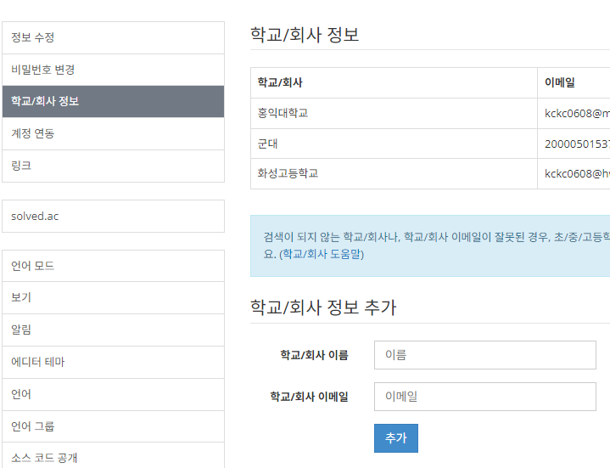
백준 설정하기 (학교 연동)

Slide 8
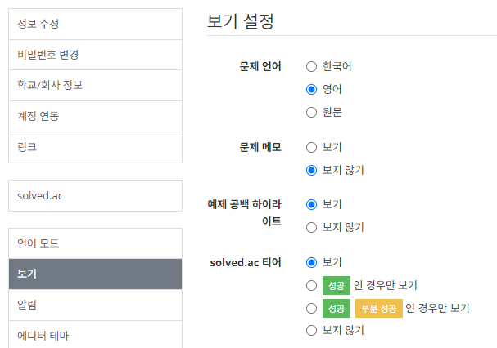
백준 설정하기 (기타 설정)

Slide 9
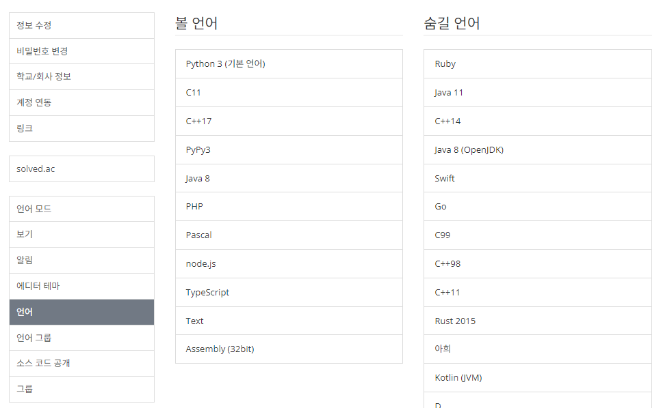
백준 설정하기 (언어 설정)

Slide 10
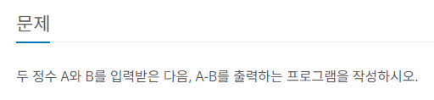
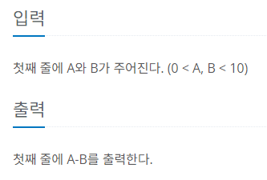
백준 채점 방식
주어진 입력을 적절히 처리하여 정답을 출력하는 프로그램 만들기

Slide 11
백준 채점 방식
제출한 프로그램 실행
여러가지 테스트 케이스를
프로그램에 입력
모든 테스트 케이스에 대해
정답을 출력하면 통과

Slide 12
백준 채점 방식
두 숫자를 더하는 프로그램을 실행
(1, 2) (4, 5) (10, 20) 등
다양한 두 숫자를 프로그램에 입력
3, 9, 30 등 모든 입력에 대해
올바른 정답을 출력하면 통과

Slide 13
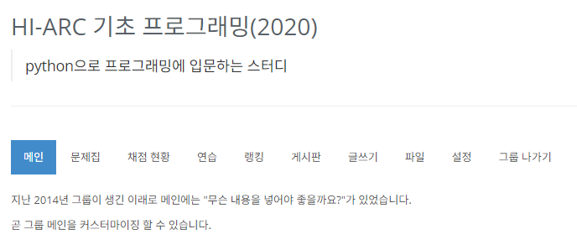
출석체크
스터디 그룹에 초대된 이후, 연습 탭 이동

Slide 14
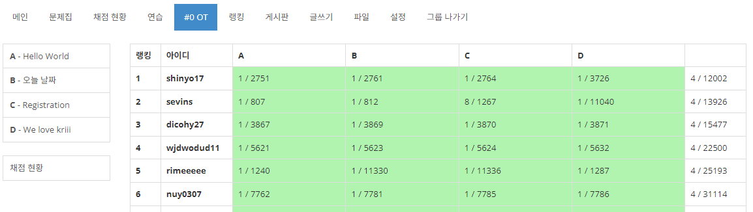
출석체크
정해진 기간 동안 연습 문제를 풀면 푼 문제가 녹색으로 표기

Slide 15
Solved.ac
https://www.solved.ac/
백준에 있는 문제들의 난이도를 보여주는 사이트 브론즈 < 실버 < 골드 < 플레티넘 < 다이아 < 루비

Slide 16
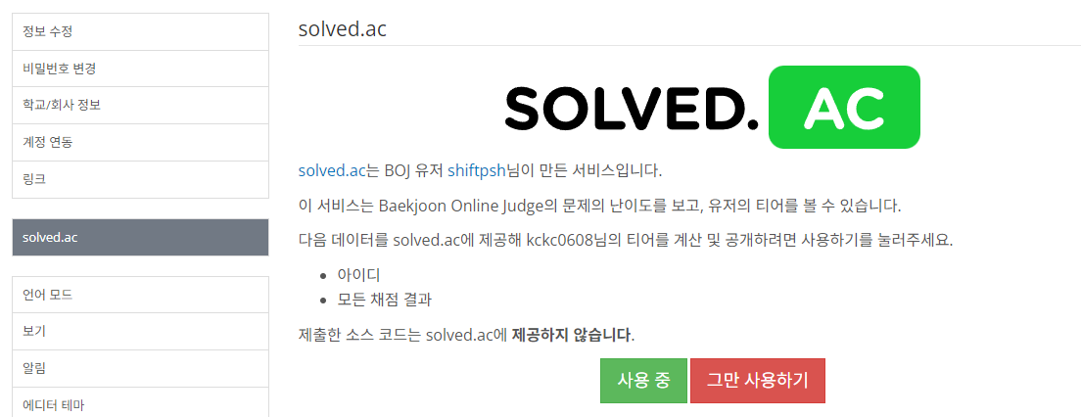
솔브드 연동하기

Slide 17
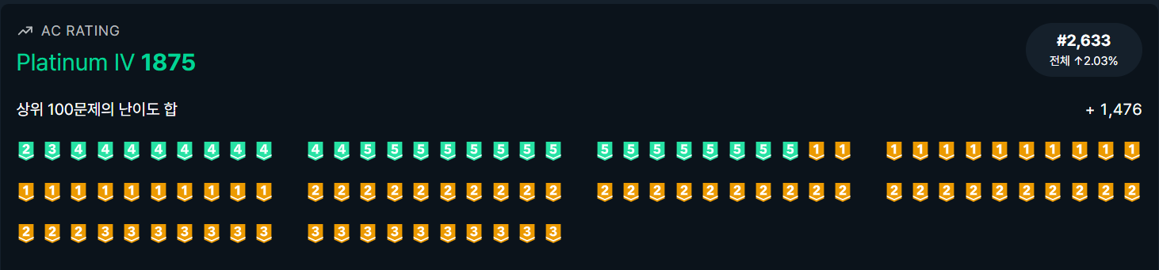
Solved.ac
어려운 문제를 많이 풀면, 자신의 티어도 오른다.

Slide 18
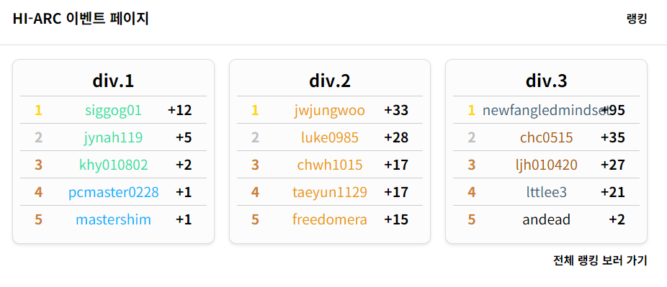
하이팅
http://hirating.kro.kr/
학회원과 1달간 레이팅 상승치 경쟁 이벤트

Slide 19
질문하는 방법
아래 3가지 내용을 스터디_질문 채널에 올려주세요
1. 문제 번호 & 링크
2. 나의 실행 결과
3. 전체 소스코드

Slide 20

질문하는 방법
소스 코드를 보낼 땐 문법 디자인을 입혀주세요.
물결표(~) 자판에 있는 (`) 기호를 3개씩 사용해서 소스코드를 감싸주세요.
첫 번째 ``` 옆에 python 을 적어주면 파이썬 문법 디자인이 적용돼요!

Slide 21
질문과 답변에 대해…
!! 부끄러워 하지 말고 질문하기 !! !! 부끄러워 하지 말고 답변하기 !!
이건 너무 바보같은 질문 아닐까.. ( X )
내가 스터디장도 아닌데.. ( X ) 혹시 내가 틀리면.. ( X )

